Slide 1
第七章 視窗程式中的各項選單
在第七章，我們將介紹在視窗中的各項選單，包括了視窗上方的下拉式選單、滑鼠右鍵的彈出式選單、多頁框的程式設計，進而討論到Active List在專案程式內的應用等，我們都將在這一章節內討論。

Slide 2
大綱
7-1 主要選單（MainMenu）
7-2 滑鼠右鍵功能表（PopupMenu）
7-3 多頁框程式設計
7-4 Action List元件的應用
7-5 快速建立主選單與功能表
本章習題

Slide 3
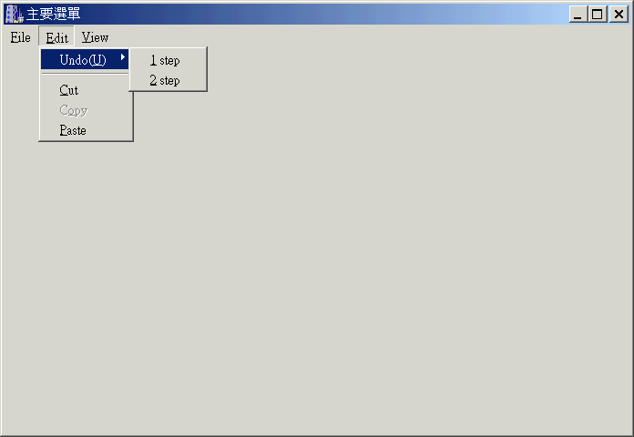
7-1 主要選單（MainMenu）
主選單(MainMenu)為一下拉式選單，可以提供整個視窗應用程式的功能分類與選項，幾乎是視窗程式裡最常出現的元件，通常主選單都是在視窗的上緣。
標題列
功能選項
分隔線
次選單
指令失效
箭頭符號
快速鍵

Slide 4

7-1 主要選單（MainMenu）
主選單的建立
  Step1：在元件模板中的standard分類項選擇MainMenu元件。
  Step2：點選MainMenu圖示，並用滑鼠在欲放置選單的程式Form中，拖曳出MainMenu控制元件。
  Step3：編輯MainMenu元件，在元件上利用滑鼠快速點選兩下，或是在元件上按滑鼠右鍵，選擇[Menu Designer]選項，進入整個Form的主選單。
  Step4：編輯MainMenu中的選項功能
    進入編輯視窗後，點選視窗中的選項，便可以在「Object Inspector」視窗中的[Property]選單裡，設定此選項的功能屬性

Slide 5
MainMenu常用選項說明
屬性 | 功能說明
Bitmap | 設定功能選項左邊的圖示
Caption | 功能選項的標題
Checked | 選項是否有無選取記號： true：有核取記號 false：無核取記號(預設值)
Enable | 選項是否為有效狀態： true：有效狀態，以實體字表示(預設值) false：無效狀態，以灰色字表示。
Short Cut | 設定快速鍵
SubMenuImage | 子選單選項圖示

Slide 6
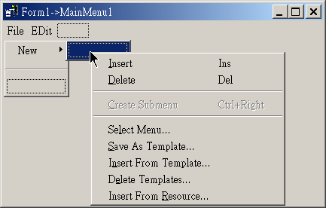
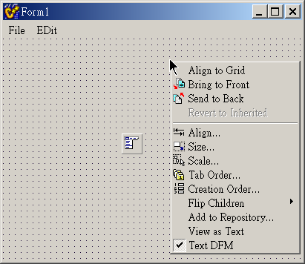
7-2 滑鼠右鍵功能（PopupMenu）
右鍵功能表(PopupMenu)為一彈出式選單，使用者只要按下滑鼠右鍵，便可以依滑鼠所在的位置，程式的執行情況，跳出適當的功能選單。
按下滑鼠右鍵，畫面彈出功能表
按下滑鼠右鍵，畫面彈出功能表

Slide 7

PopupMenu功能表的建立
主選單的建立
  Step1：在元件模板中的standard分類項選擇PopupMenu元件。
  Step2：點選PopupMenu圖示，並用滑鼠在欲放置選單的程式Form中，拖曳出PopupMenu控制元件。
  Step3：編輯PopupMenu元件，在元件上利用滑鼠快速點選兩下，或是在元件上按滑鼠右鍵，選擇[Menu Designer]選項。
  Step4：編輯PopupMenu中的功能選項設定。
  Step5：設定PopupMenu中，選項相對應的功能
    要設定功能選項中的動作，只需要在編輯視窗中，用滑鼠按該選項兩下，如此便會直接叫出另一個程式編輯視窗，進行程式的撰寫；或是在「Object Inspector」視窗中，點選[Events]標籤，接著在[OnClick]屬性項中，填入處理動作的函數名稱。
  Step6：設定具有PopupMenu功能的表單(Form)
    在應用程式表單(Form)的「Object Inspector」視窗中，PopupMenu屬性上按一下，並填入PopupMenu的Name即可。

Slide 8
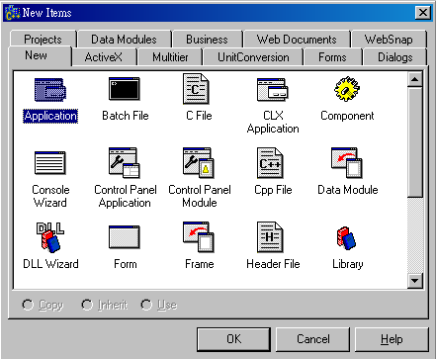
7-3 多頁框程式設計
多頁框程式指的是可以在同一個視窗中建立許多互相重疊的畫面，並利用頂端或側邊的標籤列來切換頁次，例如在BCB6的開發環境下，主選單File裡的New->Other功能選項即是多頁框的應用；多頁框是一種相當方便的使用介面，程式設計師可以將許許多多的功能選項寫入程式中，並用標籤做頁面分類，如此程式不但美觀簡潔，又不需犧牲任何功能，除了應用程式外，Windows系列的作業系統裡，在很多系統設定上，其介面都是使用這樣的效果，如網路設定介面。

Slide 9
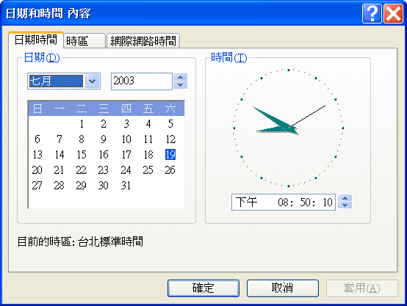
7-3 多頁框程式設計
多頁框程式指的是可以在同一個視窗中建立許多互相重疊的畫面，並利用頂端或側邊的標籤列來切換頁次，例如在視窗作業系統下的”日期與時間”對話盒即是多頁框的應用；多頁框是一種相當方便的使用介面，程式設計師可以將許許多多的功能選項寫入程式中，並用標籤做頁面分類，如此程式不但美觀簡潔，又不需犧牲任何功能，除了應用程式外，Windows系列的作業系統裡，在很多系統設定上，其介面都是使用這樣的效果，如網路設定介面。

Slide 10
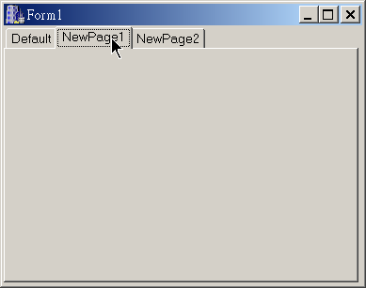
多頁框的種類
在視窗作業系統中，有兩種多頁框標籤，一種是在Windows3.1下的TabbedNotebook元件，另一種是從Windows95以後開始提供的新操作介面PageControl，本節將介紹PageControl元件的建構方法，而TabbedNotebook元件則留到第10 章再做介紹。
TabbedNotebook元件
PageControl元件

Slide 11
多頁框程式的建立
利用PageControl元件建構多頁框程式
  Step1：在元件模板中的win32分類項選擇PageControl元件。
  Step2：點選PageControl圖示，並用滑鼠在欲出現多頁框控制元件的程式 Form中，拖曳出適當大小的區域。
  Step3：增加新頁次
    將滑鼠游標放置在已拖曳出來的PageControl區域中，按滑鼠右鍵，並在功能表中選擇[NewPage]來新增頁次，並用[NextPage]與[PrevPage]來切換編輯頁次，或者是直接使用滑鼠點選所要編輯頁次的標籤。
  Step4：刪除已存在的頁次
    將滑鼠點選在欲刪除的頁次上面，並按[Del]鍵，則該頁次便會被刪除。
  Step5：改變頁次標籤的顯示方式
    在PageControl的[Object Inspector]視窗中，MultiLine屬性項可以改變標籤的顯示方式，當標籤頁超過了Form的寬度，PageControl元件會在標籤頁的右方出現一對箭頭，可以利用箭頭來選擇未出現的標籤，或是以重疊的方式呈現

Slide 12
7-4 Action List元件的應用
當我們想要用不同的元件執行相同的功能，例如我們想要在主要選單(MainMenu)中建立一個”剪下”的功能之外，也希望滑鼠右鍵功能表(PopupMenu)中具有同樣的功能，我們可以讓PopupMenu中的Cut Item的OnClick事件指向MainMenu 中的Cut Item的OnClick事件函數來做到這個功能。但是如此一來，當應用程式越來越大，這些功能也會越來越亂，像一堆線纏在一起。
Action List中含有許多Actions，而某些元件有一個Action屬性，只要將此屬性指向Action List中的Action，當此元件被使用時，程式便會執行所對應的Action。如此一來便可克服上述的問題。

Slide 13

Action List元件的建立
Action List的建立
  Step1：在元件模板中的Standaard分類項選擇Action List圖示，並用滑鼠在欲出現多頁框控制元件的程式Form中，拖曳出Action List控制元件 。
  Step2：編輯Action List
    在Action List元件上點兩下左鍵或按右鍵選擇Action List Editor，便會出現Action List Editor視窗。
    要新增一個動作到Action List中，可以按New Action的按鈕或是按滑鼠右鍵選擇New Action。在新增Action時，BCB已經提供了一些預設的Action 。
  Step3：編輯Actions
    新增了一個Action之後，接下來就是要變更其屬性。
  Step4：使用Actions
    建立起一個Action後，我們當然要讓它有用處。在某些元件中有一個Action屬性，只要在此屬性填入一個Action，則當此元件被使用時，元件便會執行Action中的動作。

Slide 14
7-5 快速建立主選單與功能表
對於典型的視窗程式而言，其設計流程主要為
  利用MainMenu元件來建立選單介面
  針對每個選項的OnClick事件去做動作的設計
對於典型的視窗程式，BCB6提供了更快速的設計方式，可以讓主選單的介面和功能同時完成，這需要透過ActionManager這個重要的輔助元件來達成。
ActionManager是一個類似於ActionList元件的動作管理元件，它所提供的服務和ActionList的觀念是相同的：集中收錄各式各樣使用者實做或是VCL提供的動作。但是最大的不同，就是服務的對象不同；ActionList所包含的所有Action是可以讓其他事件去做連結的，而ActionManager所提供的Action主要就是要給ActionMainMenuBar和ActionToolBar這兩個元件使用。

Slide 15
ActionMainMenuBar元件的介紹與應用
ActionMainMenuBar也是一種建立主選單的方式，但是設計流程卻與MainMenu完全不同的，其設計步驟大概如下：
  設計者規劃好主選單所需要的所有功能，讓這些功能所要做的動作收集在ActionManager元件裡。
  建立ActionMainMenuBar的位置和範圍，將 ActionManager裡的動作用拖曳的方式拉到ActionMainMenuBar的區域內，此時在該區域裡就會出現一個主選單選項，並且這些選項被點選後的動作就已經被指定好了，也就是說我們就完成了建立該主選單選項的所有動作了。
對於典型的視窗程式，BCB6提供了更快速的設計方式，可以讓主選單的介面和功能同時完成，這需要透過ActionManager這個重要的輔助元件來達成。
ActionManager是一個類似於ActionList元件的動作管理元件，它所提供的服務和ActionList的觀念是相同的：集中收錄各式各樣使用者實做或是VCL提供的動作。但是最大的不同，就是服務的對象不同；ActionList所包含的所有Action是可以讓其他事件去做連結的，而ActionManager所提供的Action主要就是要給ActionMainMenuBar和ActionToolBar這兩個元件使用。

Slide 16
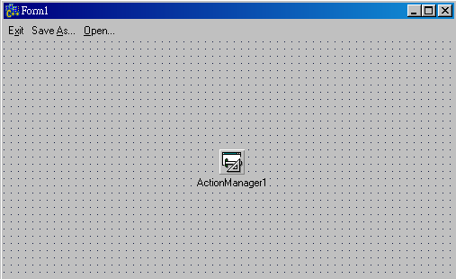
ActionToolBar元件的介紹與應用
另一個和ActionManager相關的元件是ActionToolBar，其運作的原理和設計的流程都和ActionMainMenuBar相同的。
ActionMainMenuBar主要是要設計主選單，所以會有下拉選單和選單選項等等的分別。而ActionToolBar就不同了，每個Action在ActionToolBar的顯示，都會是一個獨立的選項，所以針對程式設計者需求的不同，才來選擇適用的元件。右圖就是將ActionManager裡的Action拉到ActionToolBar有效範圍的畫面，很明顯的，每個Action都變成了一個獨立的選項。

Slide 17
本章習題
以微軟Office系列軟體為範本，設計一個類似的主選單。
參考”製作一個重量單位換算程式”，改成換算貨幣單位。
使用ActionManager來完成第一題。

